Slide 1


Szalamandra könyvtár
Made by:
Kocsis Marcell;
Nemes Kerubin.

Slide 2

A weboldal célja:
A weboldal létrehozását az indokolta, hogy a kisméretű közkönyvtárak nem rendelkeztek olyan online felülettel, amely egyszerre működteti a könyvtár kezelését és az olvasók kiszolgálását.

Slide 3
Felhasználói pozíciók:
Admin: – Vezetői pozíció;
Worker: – Dolgozói pozíció;
Reader; – könyvtári olvasó.

Slide 4
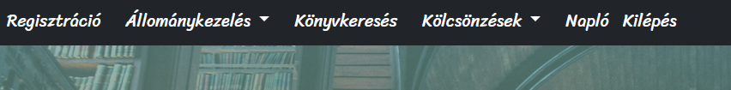
Jogosultságok (Admin):
- Admin – Jogosultsága van:
Új dolgozókat, olvasókat regisztrálni;
A könyvtári állományt kezelni;
Könyvkereséshez;
Kölcsönzések kezeléséhez;
A könyvtári Napló figyeléséhez;
A könyvtári rendszer fejlesztési javaslattételéhez.
Saját profil megtekintéséhez, kezeléséhez;

Slide 5
Jogosultságok (Worker):
Worker – Jogosultsága van:
A könyvtári állomány kezeléséhez;
Könyvkereséshez;
Kölcsönzések kezeléséhez;
A könyvtári Napló figyeléséhez.
Saját profil megtekintéséhez, kezeléséhez;

Slide 6
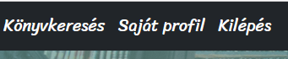
Jogosultságok (Reader):
Reader – Jogosultsága van:
Könyvkereséshez;
Saját profil megtekintéséhez, kezeléséhez;

Slide 7
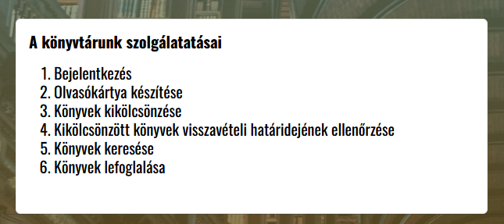
Szolgáltatások:

Slide 8
Szolgáltatások:
1. Bejelentkezés – Ez a szolgáltatás akkor érhető el, ha a felhasználó regisztrálva van.
A regisztráció mind a dolgozókra, mind az olvasókra egyaránt vonatkozik.

Slide 9
Szolgáltatások:
2. Olvasókártya készítése – Az olvasók regisztrálása a kölcsönzés menüpont alatt, mint tagfelvétel szerepel.
A személyes adatok rögzítése után a saját profilban jelenik meg a tag olvasókártyája.
A saját profil mellett az olvasókártya a kölcsönzött könyv forgalmát nyomon tudja követni.

Slide 10
Szolgáltatások:
3 Könyvek kikölcsönzése – Ezalatt történik az olvasó kikölcsönzött és visszavett könyveinek állományba történő be és kivétele.

Slide 11
Szolgáltatások:
4. Kikölcsönzött könyvek visszavételi határidejének ellenőrzése – A könyvtár által meghatározott kölcsönzési határidő túllépését figyelemmel kíséri a rendszer és figyelmezteti a könyvtárost az olvasó felszólítására.

Slide 12
Szolgáltatások:
5. Könyvek keresése – Ez a szolgáltatás a rendszer univerzális funkciója.
Több szempontból, mindenki számára hozzáférhetően lehetőséget biztosít a könyvállományban való keresésre.

Slide 13
Szolgáltatások:
6. Könyvek lefoglalása – A regisztrált olvasónak lehetősége van személyesen, telefonon vagy akár online hozzáféréssel, hogy az adott pillanatban a könyvállományban nem található könyv foglalására igényt nyújtson be.

Slide 14
Backend I:
Keretrendszerek:
ASP.NET keretrendszer 4.7.2;
Bootstrap 5.3;
jQuery 3.4;
Entity framework 6

Slide 15
Backend II:
Programozási nyelvek:
C#;
JavaScript;
T-sql

Slide 16
Backend III:
Továbbiak:
HTML;
CSS;
Razor
Mssql

Slide 17
A dia végéhez értünk
"First man then machines"
-Michael Schumacher, 1995
Made by:
Kocsis Marcell;
Nemes Kerubin.

